Slide 1

Il mio servizio civile

Slide 2
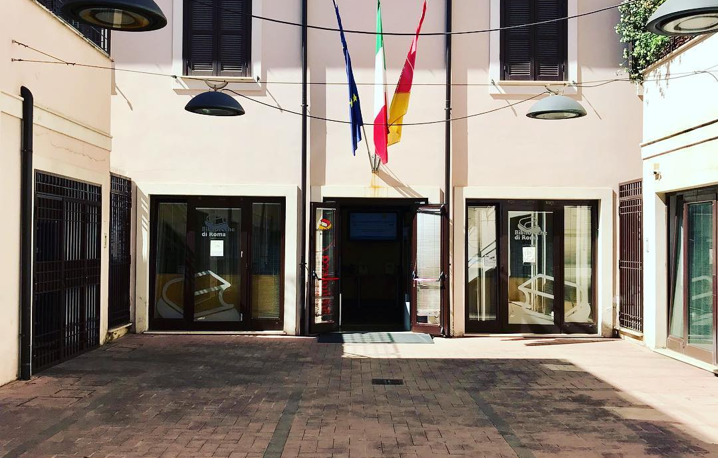
Sede del mio servizio civile
Biblioteca Goffredo Mameli
Via del Pigneto, 22

Slide 3
Chi sono?
Edward Sabas
Ho 23 anni e sono di origini filippine
Appartengo alla seconda generazione
Mia madre venne in Italia verso gli anni ‘80, mentre mio padre la raggiunse agli inizi degli anni ’90
Nel 2013 ottengo la cittadinanza italiana
Nel dicembre del 2018 vengo selezionato per il servizio civile

Slide 4
Cosa faccio?
Attualmente sono in servizio presso la biblioteca Goffredo Mameli
Il progetto del mio servizio civile è chiamato Giovani e Innovazione
Obiettivi del progetto:
Proporre idee innovative per attrarre nuova utenza per la biblioteca
Aiutare a gestire le varie attività che la biblioteca organizza
Gestione del patrimonio librario

Slide 5
Il mio contributo al progetto di servizio civile
La biblioteca si trova in un quartiere ricco dal punto di vista multiculturale e per questo motivo c’è una gran possibilità di incontrare e di rapportarmi con persone di varie etnie e culture
Aiutare chi non ha una buona padronanza della lingua italiana ad iscriversi sul sito delle biblioteche di Roma (www.bibliotechediroma.it) per usufruire dei vari servizi che la biblioteca offre
Avere la possibilità di vedere come la biblioteca entra nelle dinamiche sociali del quartiere, in questo caso il Pigneto

